Slide 1


PRESENTATION DE L’ANADEB
Visite de la commission en charge de l’énergie du CNT
Présenté par: Monsieur Abdoulaye KAYA
Directeur Général de l’ANADEB

Slide 2
Sommaire
Glossaire
Présentation de l’Agence Nationale de Développement des Biocarburants
Bioénergies et leurs importances
Projets en cours
Chiffres clés
Difficultés – Solutions – Perspectives
Attentes de l’ANADEB vis-à-vis du CNT

Slide 3
Glossaire
Biomasse : c’est toute matière organique d’origine végétale ou animale utilisée pour produire de l'Energie (Chaleur, électricité etc.).
Biocombustible : toute source d’énergie tirée de la biomasse et destinée à être transformée en énergie thermique (par combustion).
Biocarburants : Ce sont les formes liquides et gazeuses de la valorisation énergétique de la biomasse.
Bioénergies : Ce sont les formes liquides, gazeuses et solides de la valorisation énergétique de la biomasse.
Biogaz : est un gaz composé principalement de méthane obtenu par fermentation de la matière organique en l'absence d'oxygène

Slide 4
Présentation de l’Agence Nationale de Développement des Biocarburants

Slide 5
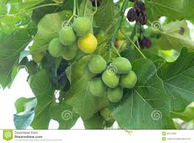

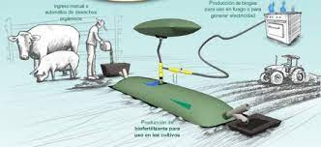
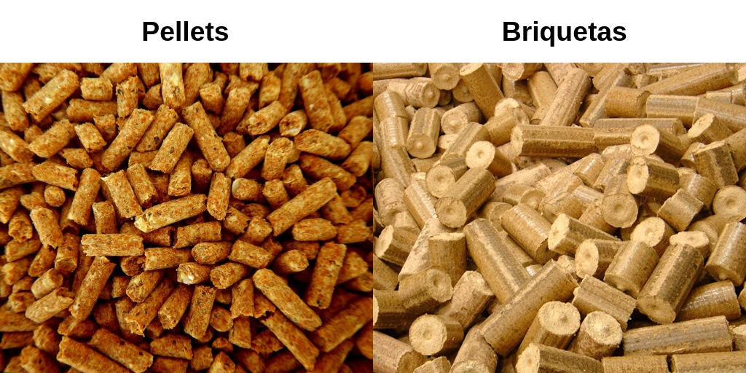
Création et domaines d’interventions
Crée par l’Ordonnance N° 09-006/P-RM du 04 mars 2009, l’Agence nationale de Développement des Biocarburants (ANADEB) est un Etablissement Public à caractère Administratif (EPA) doté de la personnalité morale et de l’autonomie financière.
Filières d’intervention
Jatropha
Briquettes combustibles
Biogaz

Slide 6
Missions
Mission principale
Promouvoir les biocarburants/bioénergies sur toute l’étendue du territoire national,
Missions Spécifiques
Participer à la définition des normes en matière de biocarburants et au suivi de la mise en œuvre de ces normes;
Veiller à la disponibilité permanente des biocarburants/bioénergies sur le marché ;
Etablir les bases et mécanismes de tarification et participer à l’élaboration de la stratégie des prix des biocarburants/bioénergies ;
Appuyer la recherche-développement sur les biocarburants/bioénergies ;
Former, encadrer, et suivre les transformateurs, artisans et industriels des produits à base des bioénergies ;
Suivre et évaluer les activités des operateurs intervenant dans le secteur ;
Assurer la concertation entre partenaires nationaux et internationaux du domaine des bioénergies pour favoriser les échanges technologiques et développer le partenariat.

Slide 7




Vision-Ambition-Valeurs-Gouvernance
Ambition
Être une agence de référence en matière de Développement de bioénergie en Afrique
Valeurs
L’Engagement, la transparence, le professionnalisme et l’Esprit d’Equipe.
Notre Vision
Contribuer au bien-être social et de développer une économie circulaire (en l’occurrence en milieu rural) à travers la bioénergie dans la perspective du développement durable au Mali.
Gouvernance
Un manuel de procédure administrative et financière, un règlement intérieur et un code d’éthique.

Slide 8
Bioénergies et leurs importances

Slide 9
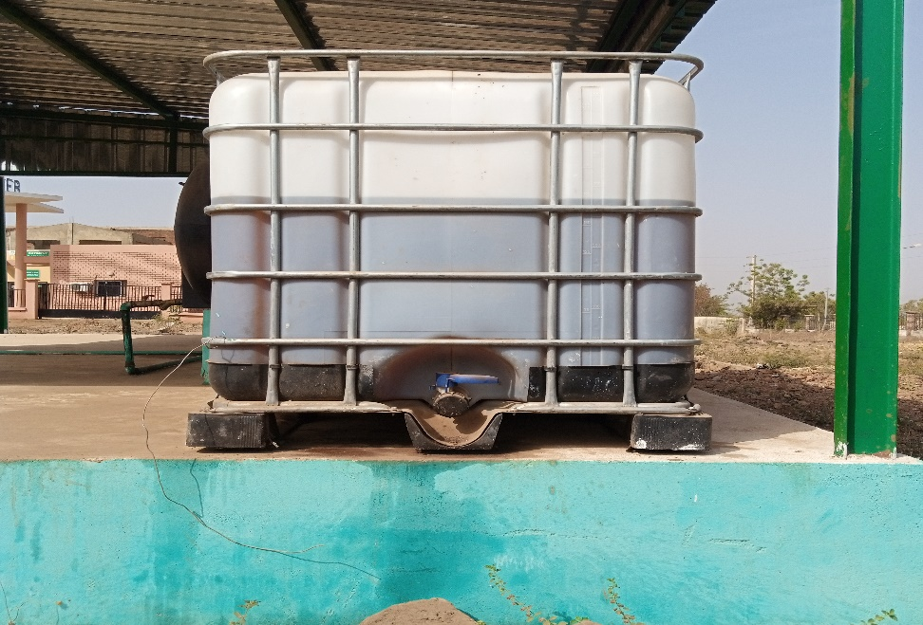
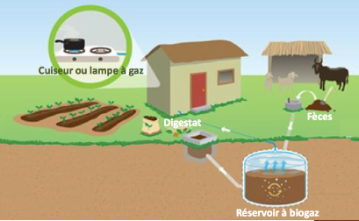
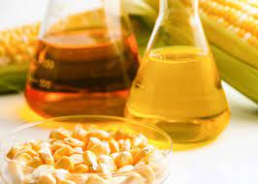
Formes de Bioénergies
Le Bioéthanol: utilisable dans les moteurs à essence et dans la cuisson propre, le bioéthanol est produit à partir de la
canne à sucre, du manioc, etc.
Huile Végétale Pure de Jatropha (HVP): utilisable dans les moteurs diesel, ce carburant est produit à partir des graines de Jatropha
Le Biogaz: utilisable dans tous les moteurs, dans la cuisson propre et dans la cogénération. Il est produit à partir des déchets d’animaux, municipaux et agricoles, etc.

Slide 10
Formes de Bioénergies (suite)
Briquettes combustibles, utilisables dans la cogénération et dans la cuisson. Elles sont produites à partir des déchets agricoles, des copeaux de Bois, etc.

Slide 11
Importance de la Bioénergie au plan socioéconomique et environnemental
L’intérêt croissant au niveau mondial pour le développement des bioénergies est justifié par plusieurs facteurs parmi lesquels le défi des changements climatiques ;
Les Bioénergies sont parfaitement adaptées à la production décentralisée qui permet l’accès à l’énergie pour les populations rurales où l’extension du réseau électrique n’est pas économiquement rentable ;
Les Bioénergies offrent un potentiel significatif à la création d’emplois, d’entreprises et d’activités économiques (Boulangerie, soudure, couture, production de froid, moulins, motopompes etc.).

Slide 12
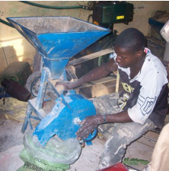
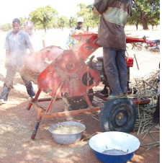
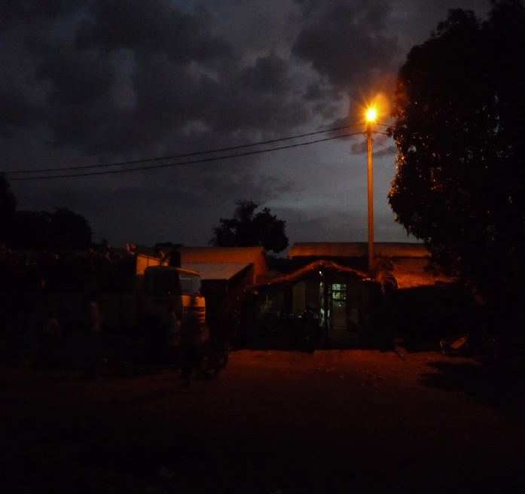
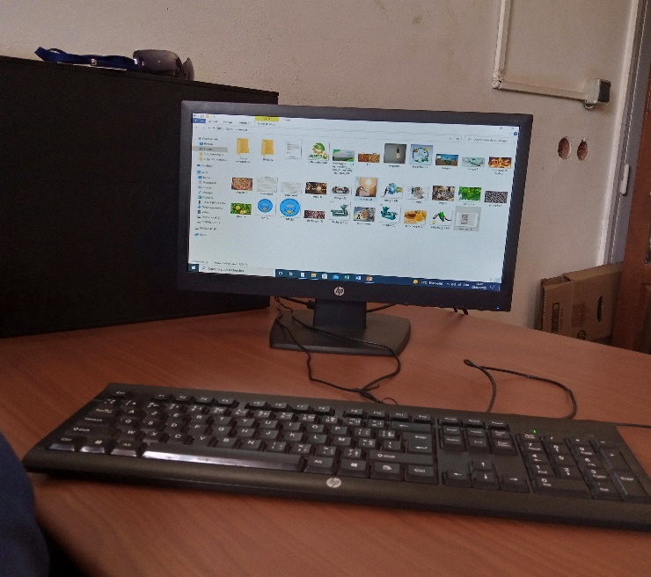
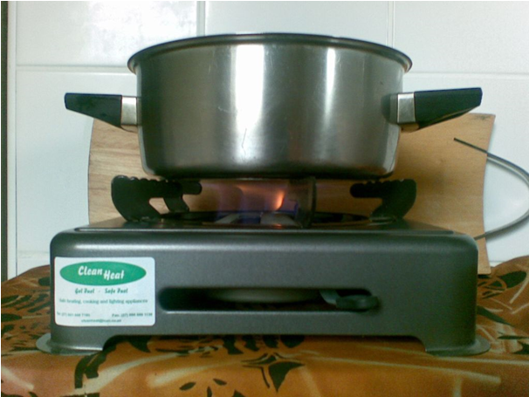
Usages des bioénergies
Force Motrice
Electricité
Chaleur

Slide 13
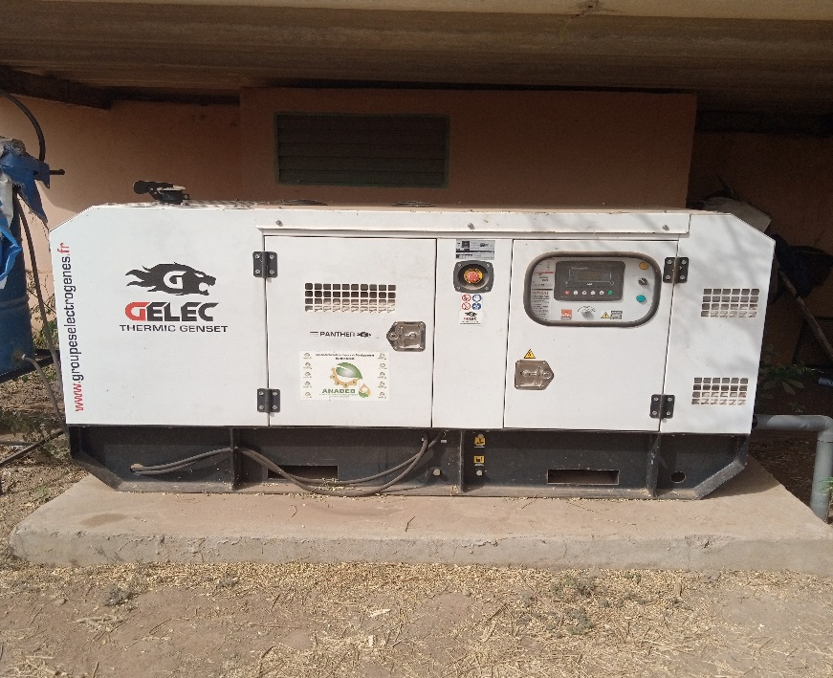
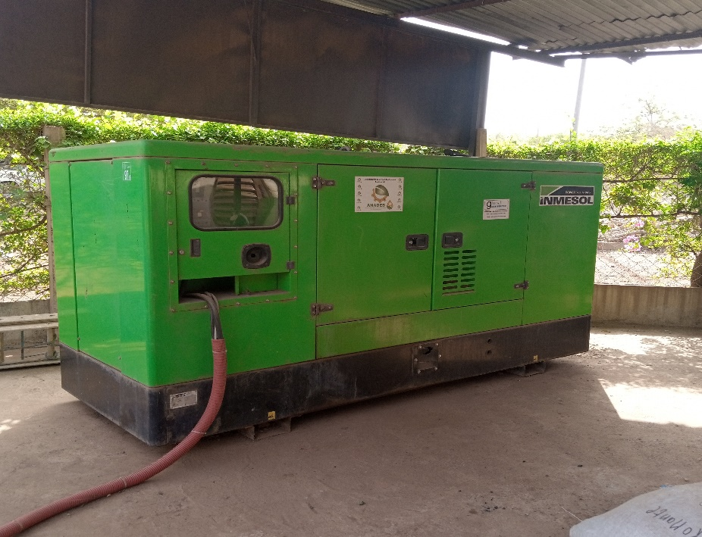
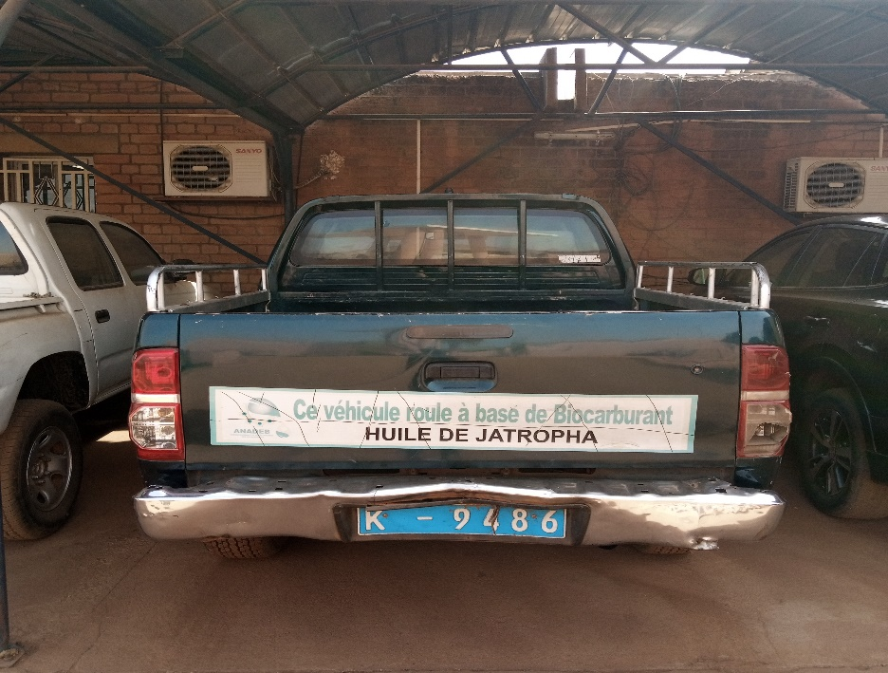
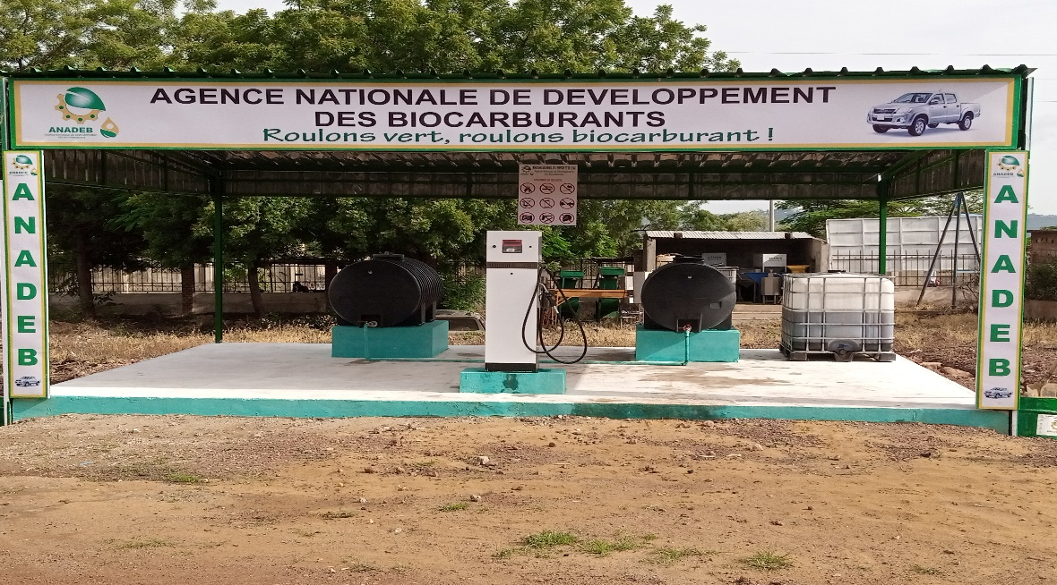
Usages des bioénergies (suite)
Groupe fonctionnant avec un mélange huile gasoil
Groupe à Bicarburation (huile/gazoil)
Véhicule roulant avec de l’huile de Jatropha
Distributeur à Biocarburant

Slide 14
Projets en cours

Slide 15
Les Projets en cours
Projet d’appui a l’autonomisation socio-économique des femmes dans les zones de production du pourghere au mali financé par l’UNCDF ;
Projet de diffusion des technologies à Bioénergie (Faso Bio 15 et Lorena) par le Fonds Climat Mali. Ce projet sera mis en œuvre par l’ANADEB en partenariat avec l’ONU-FEMMES et il prévoit la diffusion de 400 biodigesteurs ;
Projet de construction d’une centrale électrique à biogaz (1 MW) de l’abattoir de Sabalibougou dont l’étude de faisabilité a été financée par l’ECREEE. Des discussions sont en cours avec des investisseurs pour le financement de ce projet ;
Projet pilote de production de briquettes combustibles comme substitut au bois de chauffe utilisé dans les huileries cotonnières de Koutiala.

Slide 16
Les Projets en cours (suite)
Projet « Multi-Energies pour la Résilience et la gestion Intégrée des Terroirs - (MERIT) » a été lancé le 17 janvier 2022. Ce projet, dans son volet de promotion de Biodigesteurs, prévoit la diffusion de 5 000 Biodigesteurs sous la supervision de l’Agence Nationale de Développement des Biocarburants ;
Projet de réalisation de la Zone d’Activités Electrifiées (ZAE) de Ouaramadiana est en cours et permettra de soutenir l’entreprenariat local ;
Laboratoire de bioénergie de l’ANADEB, pour réaliser les différentes analyses en matière de bioénergie afin d’offrir à la population une énergie propre, durable et abordable ;
Programme de Développement des Bioénergies au Mali (PDBM) pour un coût d’environ 18 milliards FCFA , avec 7 composantes.

Slide 17
Chiffres Clés
Superficies emblavées en plantes énergétiques : 19 758 ha ;
Quantité de graines oléagineuses produites en 2021 : environ 30, 04 tonnes ;
Nombre d’unité d’extraction d’HVP carburant : 8 ;
Quantité d’Huile Végétale Pure carburant (HVP) produite en 2021 : 2 381 litres ;
Nombre de biodigesteurs installé par l’Etat et ses partenaires : 1200 unités ;
Quantité de bioéthanol produite par an : environ 3 500 000 litres.

Slide 18
Difficultés – Solutions - Perspectives

Slide 19
Difficultés
l’insuffisance des ressources financières allouées par rapport aux besoins des activités ;
faible niveau d’information des investisseurs sur les avantages économiques liés aux filières de bioénergies ;
l’insuffisance de l’effectif du personnel (sur 44 postes, seuls 28 sont pourvus) ;
l’insuffisance de renforcement de capacités des agents (formations ciblées, moyens roulants, outils informatiques…) ;
l’arrêt de la quasi-totalité des unités de production d’HVP ;
la vétusté du parc auto de l’ANADEB ;
l’insécurité dans certaines zones de production.

Slide 20
Solutions
diversifier les sources de financement pour l’ANADEB ;
augmenter les dotations budgétaires allouées au développement des bioénergies ;
intensifier les activités de communication et de sensibilisation à travers un plan de communication autour des filières de bioénergies surtout à l’endroit des investisseurs privés Maliens ;
mettre en place un programme de renforcement des capacités des agents ;
chercher des équipements performants pour les unités de production de bioénergies ;
renforcer le parc auto de l’ANADEB.

Slide 21
Perspectives
renforcer les activités de production, de transformation et d’utilisation des cultures énergétiques (Jatropha, manioc, canne à sucre etc.) ;
valoriser les déchets (agricoles, industriels, ménagers, animaux domestiques et forestiers) et les plantes aquatiques nuisibles à des fins énergétiques ;
promouvoir les zones d’activités électrifiées (ZAE) pour soutenir l’entreprenariat rural ;
valoriser le bioéthanol par son utilisation dans les réchauds et les moteurs à essence ;
produire du biogaz dans les abattoirs du Mali pour la production d’électricité et de froid ;
valoriser les huiles usagées en Biocarburant.

Slide 22
Attentes vis-à-vis du CNT
Faire la promotion du sous-secteur de la bioénergie et sa prise en compte dans le mix-énergétique ;
Soutenir le programme de développement des bioénergies ;
Être les AMBASSADEURS des bioénergies.
Soutenir le secteur des bioénergies à travers la mise en place d’un fonds de développement ;

